Slide 1
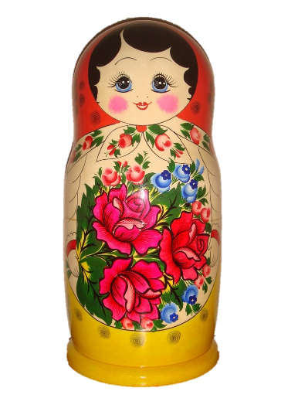
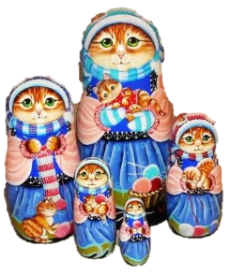
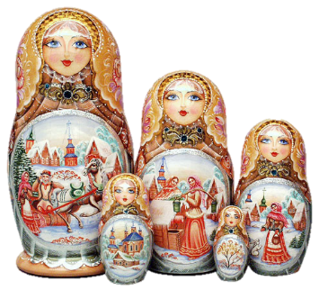
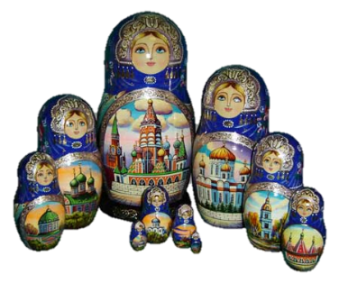
Откуда взялось это имя - матрёшка? Одни утверждают – от имени Маша; другие – от имени Матрёна (с лат. – мать)
В конце 19 в. в России матрёшка получила широкую известность. Вскоре после матрёшек, расписанных цветочными орнаментами, появились матрёшки, украшенные живописными сюжетами из сказок и былин.
Классическая матрешка
Современные матрешки

Slide 2
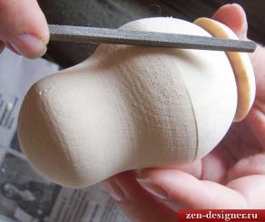
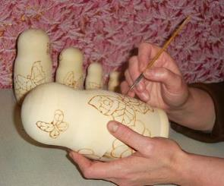
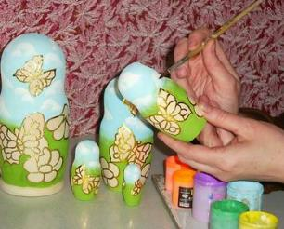
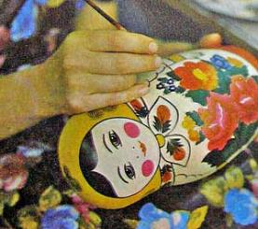
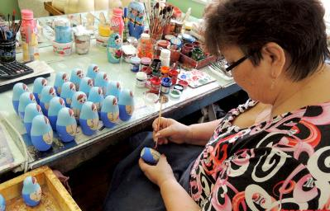
Матрёшек делают из хорошо высушенной долговечной древе-сины липы и березы. Первой делается маленькая матрёшка.
Перед росписью матрёшек грунтуют, после росписи - лакируют.
Первым делом разрисовывается лицо игрушки и передник с живописным изображением, и уже потом - сарафан и косынка.

Slide 3
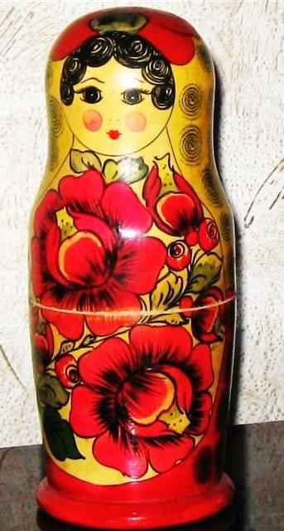
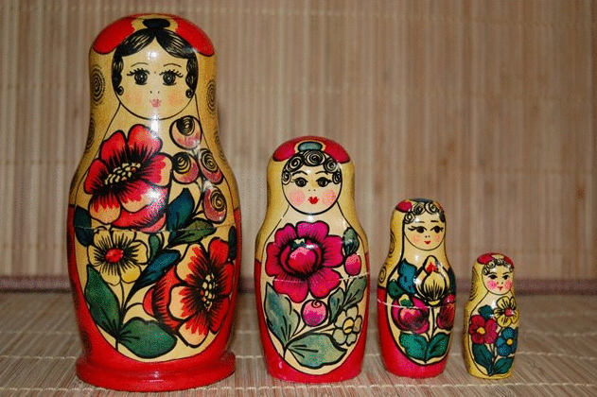
В России несколько мест, где тради-ционно производятся матрёшки - и везде эти куклы имеют особенности.
Матрёшки из с.Полховский Майдан знамениты своими "розанными" рисунками, основной элемент орнамента – цветок шиповника.
Полховские матрешки

Slide 4
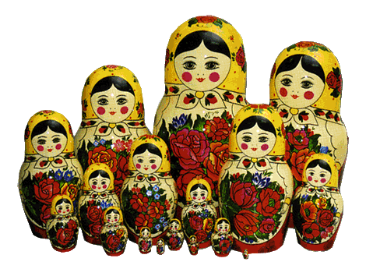
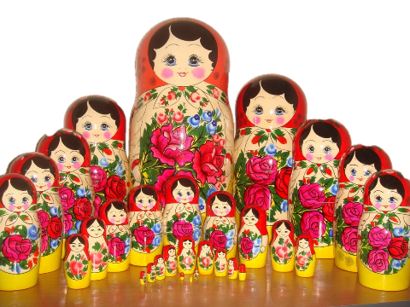
Семёновские матрёшки - легко узнаются по большим незакрашенным плоскостям и пышному букету фантастических цветов на фартучке. Они отличаются своей "вместительностью" - традиционно такая матрёшка состоит из 15-18 кукол, а самая вместительная матрёшка - это 72 куклы, самая большая из которых составляет целый метр в высоту!
Семёновские матрёшки

Slide 5
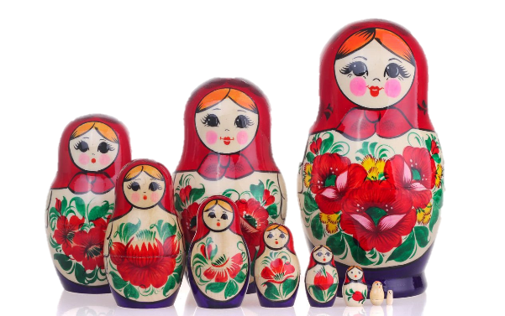
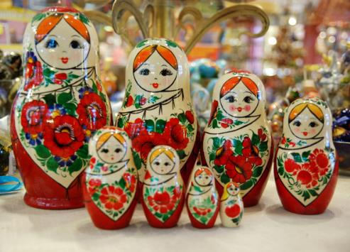
Вятские матрешки
Вятская матрешка – наиболее северная из всех Российских матрешек.
Она изображает девушку-северянку с мягкой застенчивой улыбкой.
Основой в композиции является: рыже-русые волосы, большие голубые глаза, яркие сочные цветовые гаммы при оформлении передников, в которых преобладают красные цвета.

Slide 6
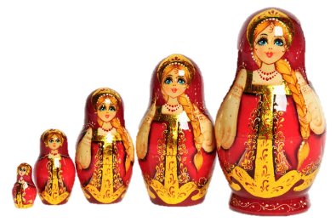
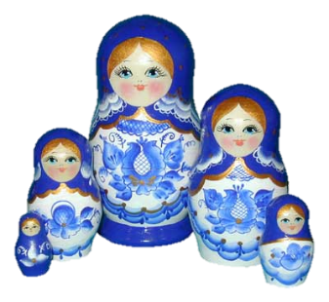
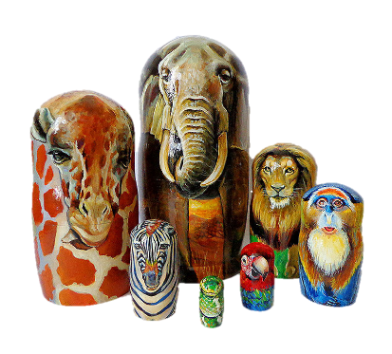
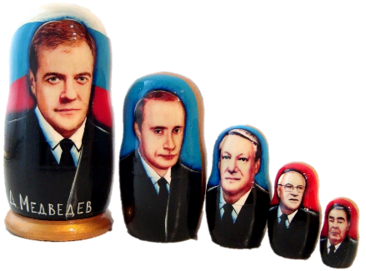
В образе матрёшки соединились искусство мастеров и огромная любовь к русской народной культуре. Сейчас можно купить сувениры на любой вкус – матрёшек, но всё равно, когда мы говорим "матрёшка", то сразу представляем себе весёлую русскую девушку в ярком народном костюме.

Slide 7
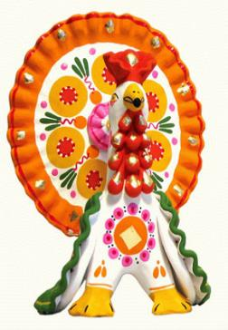
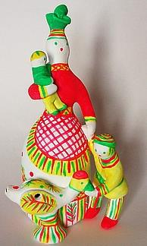
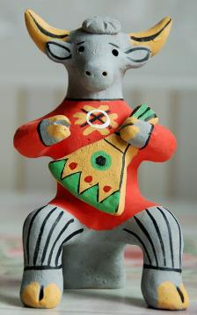
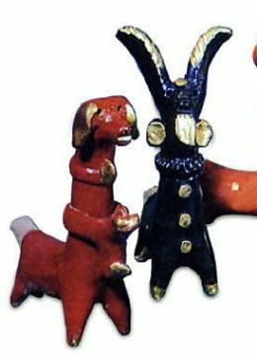
Глиняные игрушки
Глиняные игрушки
Дымковские игрушки
Филимоновские игрушки
Каргопольские
игрушки
Абашевские
игрушки - свистульки

Slide 8
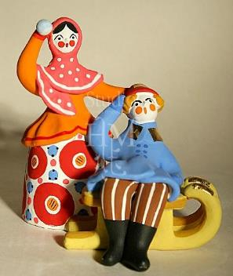
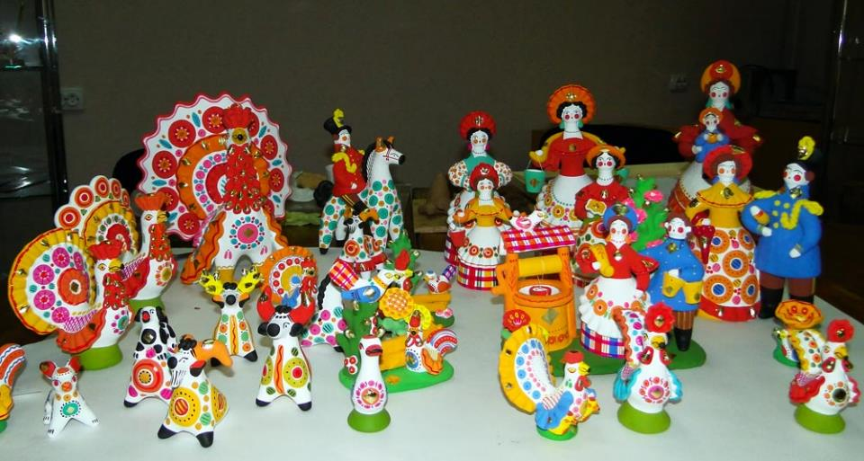
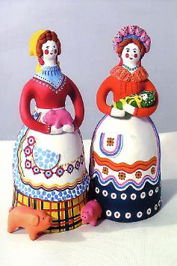
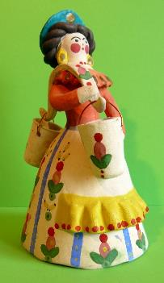
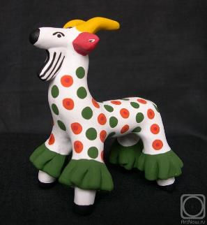
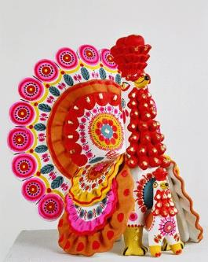
Дымковские игрушки
Дымковская игрушка — один из самых старинных промыслов Руси. Нет и не может быть двух одинаковых изделий. Все изделия дымковских мастеров отличаются жизнерадостностью и тонким юмором.

Slide 9
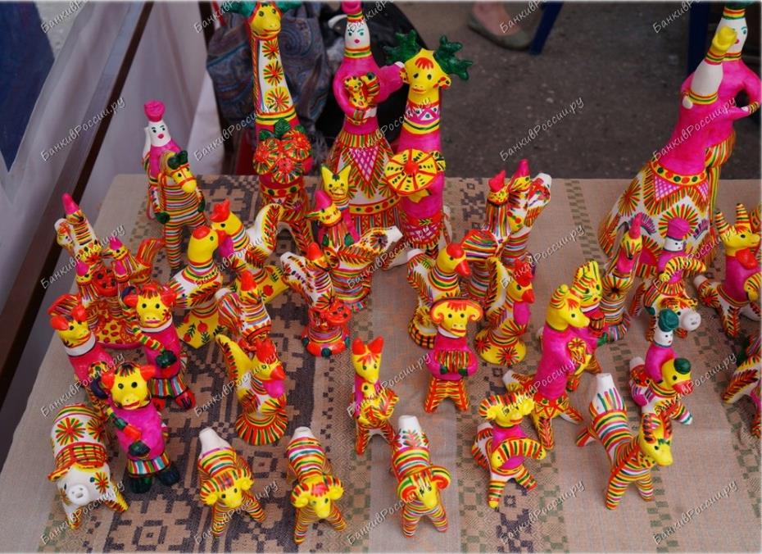
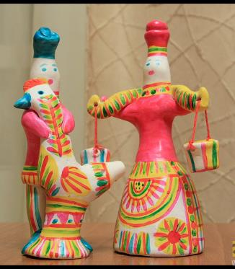
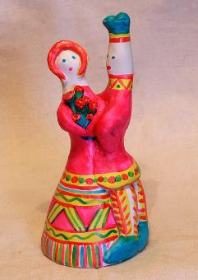
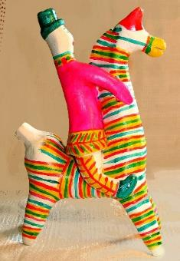
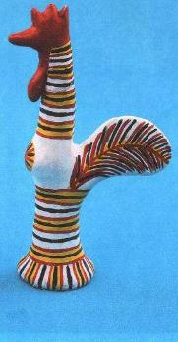
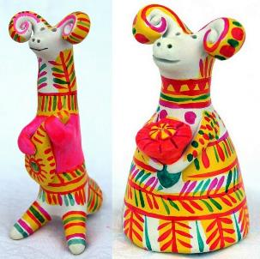
Филимоновские игрушки
Известно народное промысло деревни Филимоново. Игрушки смешные, причудливые, выразительны и просты по исполнению. У них упругие тела, длинные или короткие ноги, вытянутые шеи с маленькими головками. Роспись яркая, и в основном преобладает желтый, красный, оранжевый.

Slide 10
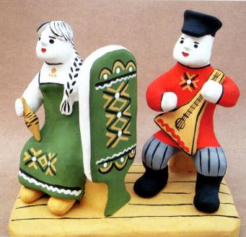
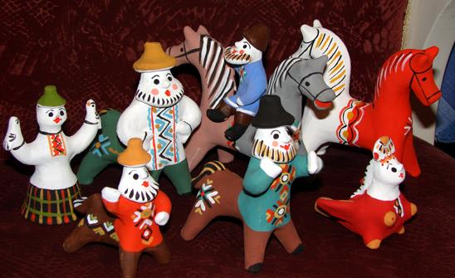
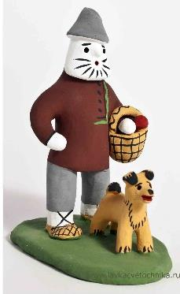
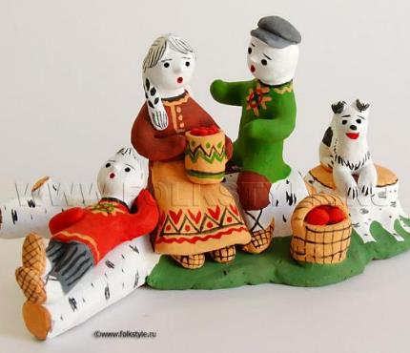
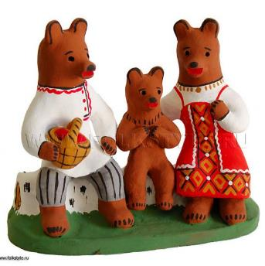
Каргопольские игрушки
Рядом с дымковскими и филимоновс-кими игрушками пластика фигурок этого края может показаться суровой. Среди сюжетов много забавных образов, представлен быт и уклад жизни местных жителей. Все фигурки приземистые, с короткими руками и ногами, туловище удлиненное.

Slide 11
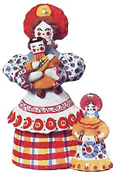
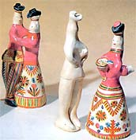
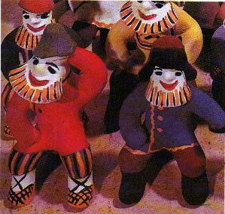
Сравнение по форме
ДЫМКОВСКАЯ | ФИЛИМОНОВСКАЯ | КАРГОПОЛЬСКАЯ
Нормальные пропорции | Вытянутые пропорции | Приземистые фигуры
Вывод: игрушки отличаются по форме.

Slide 12
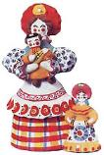

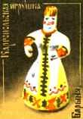
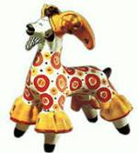

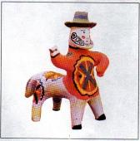
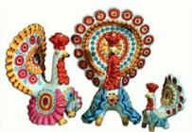
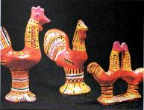
Сравнение по образам
Образы | ДЫМКОВСКАЯ | ФИЛИМОНОВСКАЯ | КАРГОПОЛЬСКАЯ
Баба
Конь
Птица
Вывод: Все игрушки выражают одни и те же образы

Slide 13
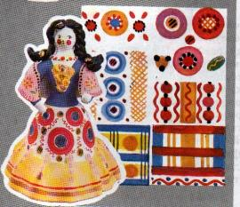


Сравнение по цвету
ДЫМКОВСКАЯ | ФИЛИМОНОВСКАЯ | КАРГОПОЛЬСКАЯ
Синий Красный Оранжевый Малиновый Золотой | Малиново- красный Желтый Изумрудно- зеленый | Красный Черный Коричневый Желтый
Вывод: игрушки отличаются по цветовому оформлению.

Slide 14





Сегодня народная игрушка служит и прекрасным украшением: поставишь на полку - и вокруг праздник. Не зря говорят в народе: «Умелец да рукоделец себе и другим радость приносит» сколько в них веселья, радости и добра!

Slide 15


Закрепление материала.
Что отражала русская народная игрушка?
Из чего изготавливалась игрушка?
Кого изображали игрушки?
Из чего делались ритуальные куклы?
Назовите простейшие игровые куклы и куклы-обереги.
Назвать деревянные игрушки
Назвите виды глиняных игрушек.

